Slide 1

POWERPOINT
PROFESSOR: LEONILSON SOUZA
INSERIR TABELA
INSERIR GRÁFICO
INSERIR OBJETOS
MOVER OBJETOS
GIRAR OBJETOS
MANTENDO AS PROPORÇÕES CORRETAS
REORDENANDO SLIDES
DESFAZER AÇÃO
TRANSIÇÃO DE SLIDES (MANUAL E AUTOMÁTICA)
ANIMAÇÕES

Slide 2
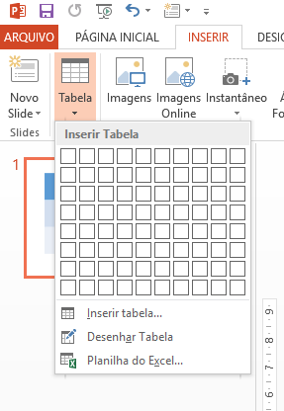
INSERIR TABELA NO POWERPOINT
O que é uma Tabela? Uma tabela é uma ferramenta visual que organiza informações em linhas e colunas.
Ela é muito útil para comparar dados, apresentar informações com clareza e deixar a apresentação mais organizada e profissional.
Como Inserir uma Tabela no PowerPoint
Para adicionar uma tabela à sua apresentação, siga os passos abaixo:
Vá até a guia “Inserir” no menu superior do PowerPoint.
No grupo Tabelas, temos quatro opções principais:
Selecionar com o mouse: Passe o cursor sobre os quadrados para escolher o número de linhas e colunas (limitado a 10x8).
Inserir Tabela: Abre uma caixa de diálogo onde você digita a quantidade exata de linhas e colunas que deseja.
Desenhar Tabela: Você pode desenhar as células manualmente como preferir.
Planilha do Excel: Insere uma planilha diretamente do Excel, com as funcionalidades completas de edição.

Slide 3
INSERIR GRÁFICOS NO POWERPOINT
O que é um gráfico? Um gráfico é uma representação visual e geométrica de um conjunto de dados. Ele é utilizado para facilitar a leitura e a compreensão de informações que poderiam ser confusas ou demoradas de entender em forma de texto ou tabela.
Como Inserir um Gráfico no PowerPoint
Vá até a guia Inserir, no menu superior do PowerPoint.
Clique na opção Gráfico, localizada no grupo Ilustrações.
Uma janela será aberta com vários tipos de gráfico, como:
Coluna
Barra
Pizza
Linha
Área
Dispersão
Entre outros.
Após escolher o tipo de gráfico e clicar em OK, será aberta uma planilha do Excel integrada ao PowerPoint.
Nesta planilha, você poderá:
Alterar os valores das colunas e linhas.
Editar os títulos e categorias.
Adicionar ou remover dados conforme necessário.
Conforme você altera os dados na planilha, o gráfico será atualizado automaticamente na apresentação.

Slide 4
INSERIR OBJETOS NO POWERPOINT
O que é um objeto no PowerPoint? Um objeto pode ser qualquer outro arquivo que você insere dentro da apresentação, como documentos PDF, planilhas, apresentações de outro PowerPoint, arquivos do Word, entre outros.
Como inserir um objeto na apresentação
Vá até a guia Inserir, localizada no menu superior.
No grupo Texto, clique na opção Objeto.
Na janela que se abrir, selecione Criar do arquivo.
Clique em Procurar e escolha o arquivo que deseja adicionar.
Agora você tem duas opções:
Exibir como ícone: o arquivo aparecerá como um ícone na apresentação (mais discreto).
Abrir diretamente: o conteúdo do arquivo aparecerá já visível no slide.
Clique em OK para inserir.
Importante! Se você escolher a opção Exibir como ícone, será necessário configurar a ação para abrir o arquivo durante a apresentação:
Vá até a guia Inserir > clique em Ação > escolha o que deve acontecer ao clicar no ícone (ex: "Executar objeto").

Slide 5
MANTENDO AS PROPORÇÕES CORRETAS
Ao inserir elementos como imagens, objetos, gráficos, tabelas, vídeos ou formas, é importante manter suas proporções originais ao redimensioná-los. Isso evita que o conteúdo fique esticado, achatado ou distorcido, mantendo um visual mais profissional.
Como redimensionar corretamente:
Clique sobre o objeto que deseja redimensionar.
Segure a tecla Ctrl no teclado (em versões mais novas, a tecla Shift também pode ser usada).
Arraste pelas quinas do objeto (cantos, e não laterais ou superior/inferior).
Dica: Evite redimensionar puxando apenas pelas laterais ou pelo topo, pois isso altera a proporção original e pode deixar o objeto com aparência esticada.
Exemplo prático: Você insere uma imagem no slide. Para aumentar sem distorcer:
Clique nela.
Segure Ctrl.
Puxe um dos cantos (superior ou inferior, esquerdo ou direito).

Slide 6
OUTROS ELEMENTOS DA GUIA INSERIR
A guia Inserir do PowerPoint é uma das mais completas, permitindo incrementar a apresentação com diversos recursos visuais e interativos. Veja a seguir outras ferramentas importantes disponíveis:
Imagens
Permite inserir imagens salvas no seu computador. 📌 Caminho: Guia Inserir > Grupo Imagens > Imagens
Imagens Online
Abre uma busca pelo navegador ou pela nuvem (OneDrive ou Bing) para inserir imagens da internet diretamente no slide. 📌 Caminho: Inserir > Imagens Online
Instantâneo
Permite capturar e inserir uma imagem da tela ativa do seu computador, ideal para tutoriais e explicações visuais. 📌 Caminho: Inserir > Instantâneo

Slide 7
OUTROS ELEMENTOS DA GUIA INSERIR
Álbum de Fotografias
Permite criar uma apresentação de slides com várias imagens. Ideal para mostrar eventos, produtos ou memórias. 📌 Caminho: Inserir > Álbum de Fotografias
Formas
Oferece formas prontas (setas, caixas, círculos, estrelas, balões de fala etc.) para inserir no slide e personalizar. 📌 Caminho: Inserir > Formas
SmartArt
Elemento gráfico que ajuda a apresentar informações visualmente, como organogramas, listas, ciclos e processos. 📌 Caminho: Inserir > SmartArt

Slide 8
OUTROS ELEMENTOS DA GUIA INSERIR
Hiperlink
Cria um link clicável que pode levar para:
Outro slide
Um site
Um arquivo no computador
📌 Caminho: Inserir > Link (ou Hiperlink)
Importante: Para inserir um hiperlink, um objeto precisa estar selecionado (como texto, imagem ou forma).
Comentários
Adiciona anotações no slide que só aparecem no modo de edição. Muito útil para revisões ou recados internos. 📌 Caminho: Inserir > Comentários
Ação
Permite adicionar ações a objetos, como:
Ir para outro slide
Abrir um programa
Executar um som
📌 Caminho: Inserir > Ação ⚠️ Importante: Um objeto também precisa estar selecionado.

Slide 9
OUTROS ELEMENTOS DA GUIA INSERIR
Caixa de Texto
Permite escrever livremente em qualquer parte do slide. Basta clicar e arrastar para abrir a área de digitação. 📌 Caminho: Inserir > Caixa de Texto
Cabeçalho e Rodapé
Adiciona informações fixas como data, nome da apresentação ou número do slide no topo ou no rodapé dos slides. 📌 Caminho: Inserir > Cabeçalho e Rodapé Pode ser aplicado a todos os slides ou a um slide específico.
WordArt
Transforma seu texto em texto artístico, com estilos e efeitos especiais (como sombra, contorno ou 3D). 📌 Caminho: Inserir > WordArt

Slide 10
OUTROS ELEMENTOS DA GUIA INSERIR
Data e Hora
Insere a data e/ou a hora atual no slide. Pode ser configurado para atualizar automaticamente toda vez que a apresentação for aberta. 📌 Caminho: Inserir > Data e Hora
Número do Slide
Adiciona o número correspondente de cada slide, útil para apresentações longas ou impressas. 📌 Caminho: Inserir > Número do Slide
Objets
Permite inserir documentos ou arquivos (PDF, Word, Excel, etc.) na apresentação. 📌 Caminho: Inserir > Objeto 🛈 Lembre-se: para aparecer como ícone ou arquivo aberto, selecione a opção apropriada ao inserir.

Slide 11
OUTROS ELEMENTOS DA GUIA INSERIR
Equação
Adiciona equações matemáticas prontas ou permite criar as suas próprias com símbolos especiais. 📌 Caminho: Inserir > Equação
Símbolos
Insere caracteres especiais que não existem no teclado, como sinais matemáticos, letras gregas, entre outros. 📌 Caminho: Inserir > Símbolo ⚠️ OBS: Para adicionar um símbolo, uma caixa de texto precisa estar ativa.
Vídeo
Permite inserir vídeos salvos no computador ou de fontes online. 📌 Caminho: Inserir > Vídeo 🛈 Pode ser configurado para começar automaticamente, ao clicar, ou em loop.

Slide 12
OUTROS ELEMENTOS DA GUIA INSERIR
Áudio
Insere arquivos de áudio na apresentação. Você pode escolher se o som toca automaticamente ou só ao clicar. 📌 Caminho: Inserir > Áudio 🛈 Suporta narrações, músicas de fundo ou efeitos sonoros.

Slide 13
REORDENANDO SLIDES
Durante a criação de uma apresentação, pode ser necessário mudar a ordem dos slides. No PowerPoint isso é simples e intuitivo!
Como fazer:
Vá até o painel de miniaturas dos slides, localizado na lateral esquerda da tela.
Clique no slide que deseja mover.
Arraste-o para a nova posição desejada.
Solte o botão do mouse — pronto! O slide será reposicionado.
📌 Dica: Você também pode acessar o Modo de Classificação de Slides (na guia Exibição) para visualizar todos os slides ao mesmo tempo e facilitar o processo de reordenação.

Slide 14
DESFAZER AÇÕES
Durante a criação de slides, é comum cometermos erros ou simplesmente querermos voltar atrás em alguma edição.
Para desfazer ações no PowerPoint, você pode:
Clicar no ícone de “Desfazer” (setinha curvada para a esquerda) que fica na Barra de Acesso Rápido no topo da janela.
Usar o atalho Ctrl + Z no teclado.
📌 Dica: O PowerPoint permite desfazer várias ações anteriores — então não tenha medo de experimentar!

Slide 15
TRANSIÇÃO DE SLIDES (Manual e Automática)
Transição de slides é o efeito visual que aparece ao trocar de um slide para outro. Esse recurso deixa a apresentação mais dinâmica e interessante.

Slide 16
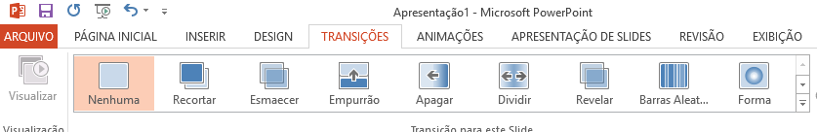
TRANSIÇÃO DE SLIDES (Manual e Automática)
Onde encontrar?
Na guia Transições, dividida em três grupos:
Sutil – efeitos simples e discretos.
Empolgante – efeitos mais chamativos e impactantes.
Conteúdo Dinâmico – ideal para quando há mudanças específicas em partes do slide.
Configurações (Grupo "Intervalo"):
Som: Adiciona efeitos sonoros à transição.
Duração: Define quanto tempo dura a transição.
Aplicar a todos: Usa a mesma transição em todos os slides.
Avançar slide:
Manual: O slide só muda ao clicar com o mouse. Ideal para apresentações presenciais, com explicações detalhadas.
Automático: Desmarque “ao clicar com o mouse” e marque “após”. Assim, o slide muda sozinho após o tempo definido.
📌 Dica: Transições exageradas podem distrair. Use com equilíbrio!

Slide 17
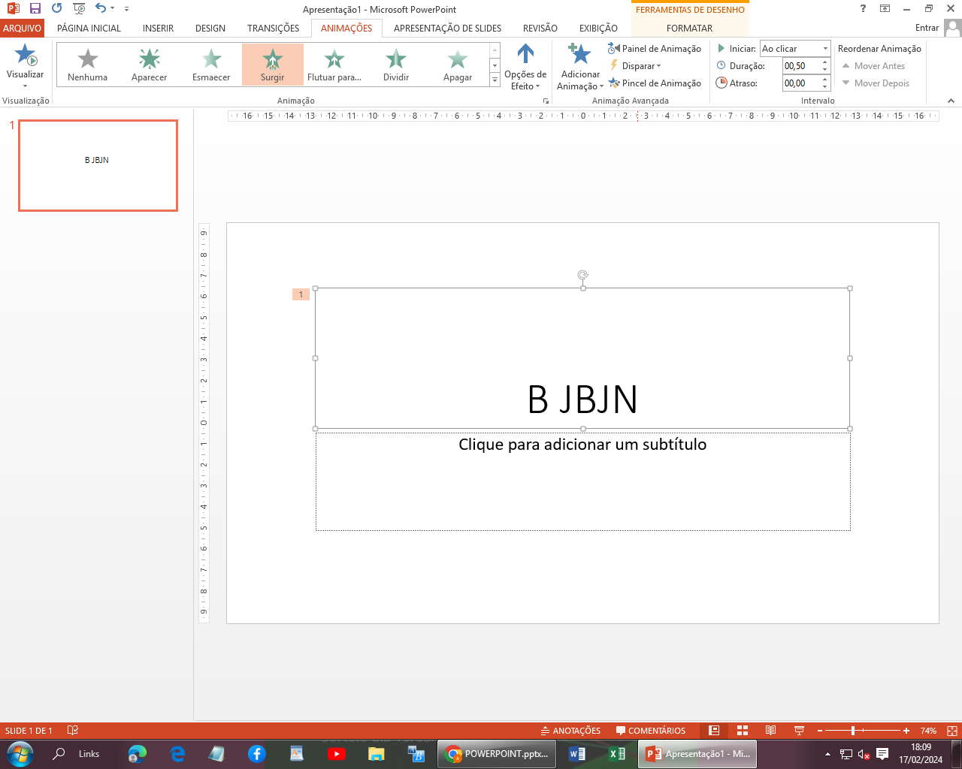
ANIMAÇÕES
Adicionar animações é uma forma de deixar os objetos (como imagens, textos e formas) mais dinâmicos durante a apresentação. As animações chamam atenção para elementos importantes e deixam a apresentação mais atrativa.
Onde adicionar?
Na guia Animações.

Slide 18
ANIMAÇÕES
Grupos e Ferramentas da Guia Animações:
Visualizar: Permite ver como a animação vai ficar antes de aplicar.
Animação:
Tipos de efeitos:
Entrada: O objeto aparece.
Ênfase: O objeto se destaca (brilha, gira etc.).
Saída: O objeto desaparece.
Caminhos de Animação: O objeto se move em trajetórias personalizadas.
Opções de Efeito: Define a direção ou forma da animação (esquerda, direita, para cima, etc.).
Animação Avançada:
Adicionar Animação: Permite adicionar mais de uma animação ao mesmo objeto.
Painel de Animação: Mostra uma linha do tempo com todas as animações do slide.
Disparar: Define quando a animação começa (ao clicar, com áudio, com outro efeito, etc.).
Pincel de Animação: Copia uma animação aplicada em um objeto e cola em outro.
Intervalo:
Iniciar: Define se a animação será ao clicar, com a anterior ou após a anterior.
Duração: Define quanto tempo a animação vai durar.
Atraso: Define quanto tempo depois a animação começa.
Reordenar: Altera a ordem das animações no slide.
📌 Dica: Use animações com moderação! Muitas animações podem distrair o público.

Slide 19
ATIVIDADE
PARTE 1 – TEÓRICA
1. O que é PowerPoint? Responda com suas palavras o que é e para que serve o Microsoft PowerPoint.
2. Cite pelo menos 3 guias presentes no PowerPoint e explique suas funções: Exemplo:
Guia Inserir:
Guia Design:
Guia Animações:
3. O que é Layout do Slide? Explique a importância do layout e como ele ajuda a organizar as informações nos slides.
4. Cite e explique duas funções que estão disponíveis na guia Inserir: Exemplo:
Tabela:
I magem Online:
5. Qual é o formato nativo padrão do PowerPoint? Dica: extensão do arquivo.
6. É possível excluir um slide? Se sim, explique como: Explique o passo a passo com base nas miniaturas da lateral esquerda.

Slide 20
ATIVIDADE
PARTE 2 – PRÁTICA
Crie uma apresentação de slides no PowerPoint seguindo as instruções abaixo:
Escolha uma linguagem de programação (ex: Python, JavaScript, C#, etc.)
Escolha um dos temas disponíveis na guia “Design” para aplicar em todos os slides.
Slide 1 (Título e Subtítulo):
No título, escreva o nome da linguagem escolhida.
No subtítulo, coloque o seu nome.
Insira também uma imagem da linguagem escolhida.
Slide 2:
Escreva uma pequena introdução sobre o que é programação.
Slide 3 e 4:
Explique sobre a linguagem de programação escolhida.
Dê pelo menos um exemplo de código ou uso real em cada slide.
Slide 5 (Referências):
Liste os sites, livros ou fontes onde você pesquisou as informações.
Salve a apresentação com o nome: Linguagem de Programação – Seu Nome

